Slide 1

Συναντήσεις Arduino
Κινητήρες & Σερβοκινητήρες
ΠΕΡΛΑΤ ΚΟΤΣΙΑΪ
KastoriaRobotics 2016
#3

Slide 2
Περιληψη
Κινητήρες σταθερής τάσης
Σερβοκινητήρες
Βιβλιοθήκες
Συναρτήσεις

Slide 3
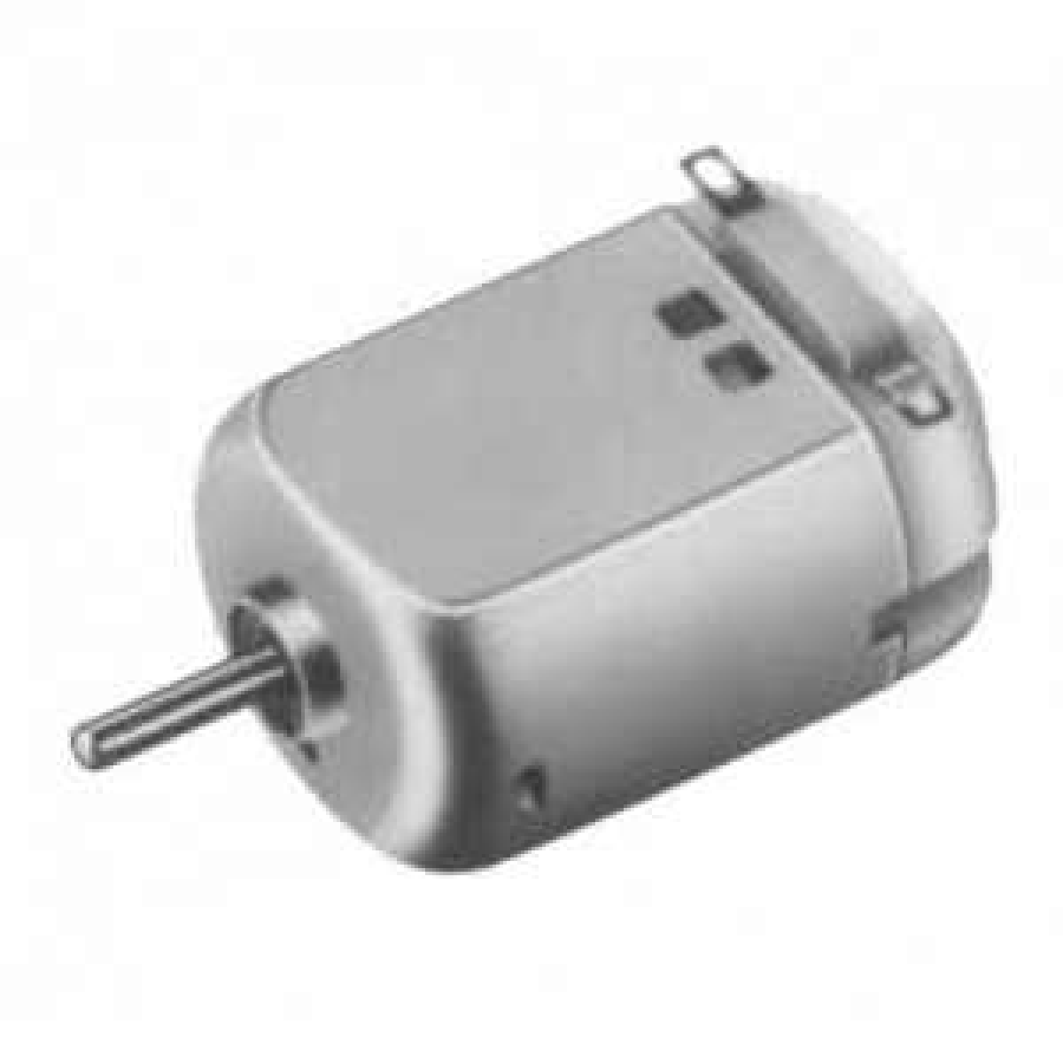
Κινητηρας

Slide 4
Τι είναι ο κινητήρας;
Ενας ηλεκτροκινητήρας ο οποίος πραγματοποιεί κινηση οταν του δώσουμε ρεύμα
Μπορεί να περιστραφεί δεξιόστροφα και αριστερόστροφα.

Slide 5
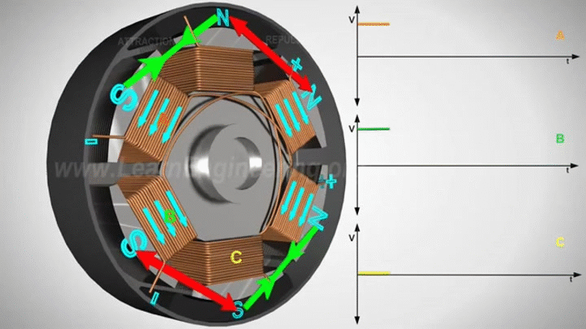
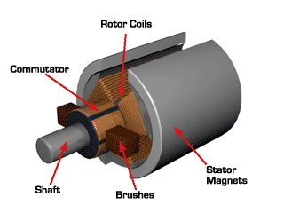
Τύποι
Brushed – με ψύκτρα
Brushless – χωρίς ψύκτρα

Slide 6
Που χρησιμοποιούνται;
Τρισδιάστατοι Εκτυπωτές
Εργαλεία (τρυπάνι)
Σκληροί δίσκοι
CD ROM
Ανελκυστήρες
Drones

Slide 7
Project: OneWayDC Motor
Στόχος:
Γνωριμία με κινητήρες
Αναλογικές τιμές
Τι χρειαζόμαστε:
1x DC Motor
Καλώδια
Breadboard
Arduino Uno
Καλώδια «κροκόδειλος»

Slide 8
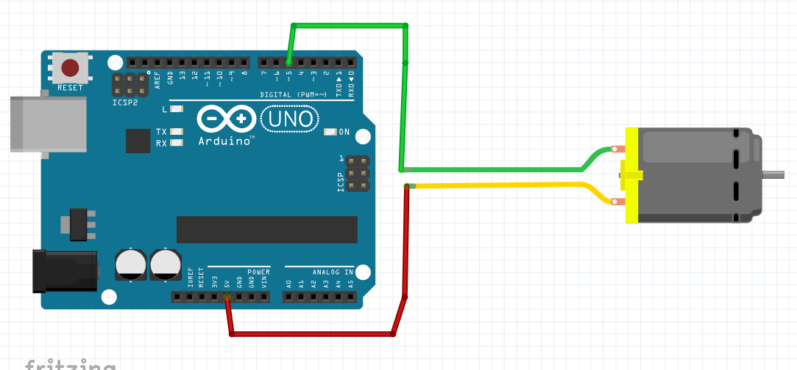
Συνδεσμολογία

Slide 9
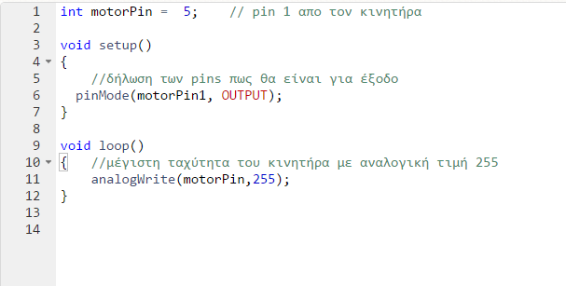
Κώδικας
https://codebender.cc/sketch:268460

Slide 10
Εξάσκηση με το OneWayMotor
Πειραματιστείτε με τον κινητήρα όπως
Ταχύτητα
Καθυστέρηση

Slide 11
Project: Two Way DC Motor
Στόχος:
Έλεγχος 2 κατευθύνσεων δεξιά και αριστερά του κινητήρα
Τι χρειαζόμαστε:
1x DC Motor
Καλώδια
Breadboard
Arduino Uno
Καλώδια «κροκόδειλος»

Slide 12
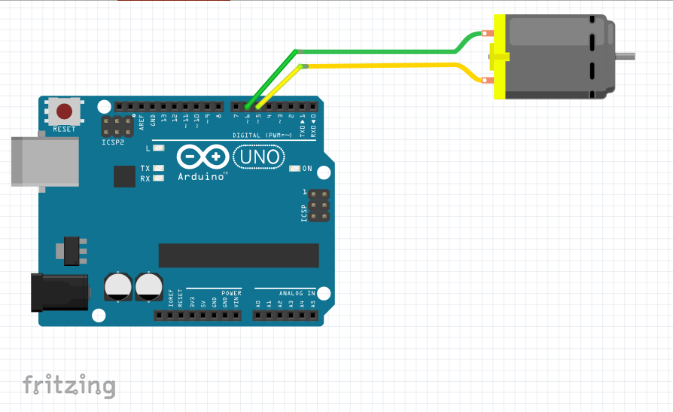
Συνδεσμολογία

Slide 13
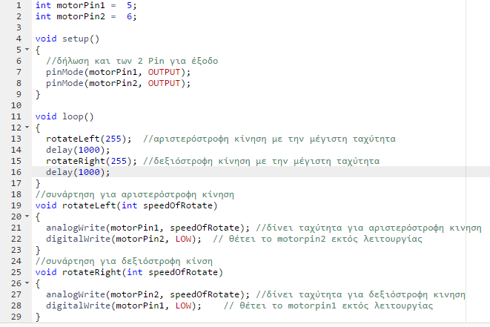
Κώδικας
https://codebender.cc/sketch:268460

Slide 14
Εξάσκηση με το TwoWayMotor
Πειραματιστείτε με τον κινητήρα όπως
Ταχύτητα
Καθυστέρηση
Σειρά υλοποίησης

Slide 15
Ερωτήσεις με τους κινητήρες;;;

Slide 16
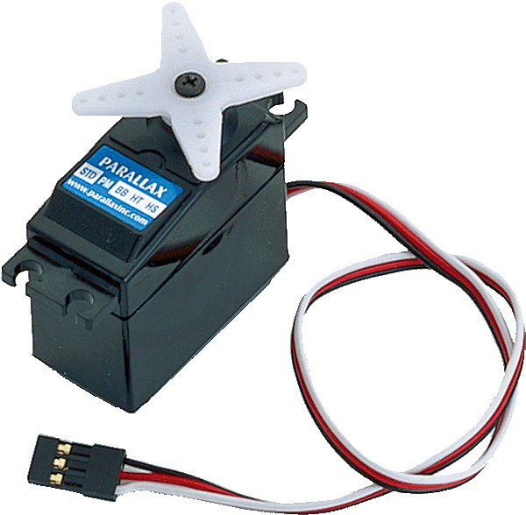
Servo motor

Slide 17
Τι είναι το Servo?
Η ετοιμολογία της λέξης servo είναι: «αναδραστικος μηχανισμός ελέγχου».
Το servo έχει κυκλώματα ελέγχου που καταγράφει την τρέχουσα γωνία του servoμοτέρ .
Αν ο άξονας είναι σε σωστή γωνία, τότε το μοτέρ σβήνει.
Αν δεν είναι η σωστή , θα δώσει εντολή να λειτουργήσει το μοτέρ προς τη σωστή κατεύθυνση έτσι ώστε ο άξονας να αποκτήσει τη σωστή γωνία.
Η ενέργεια που καταναλώνει είναι ανάλογη με το μηχανικό φορτίο που δέχεται.
Δηλαδή όσο λιγότερο φορτίο δίνουμε σε ένα servo τόσο λιγότερη ενέργεια καταναλώνει.

Slide 18
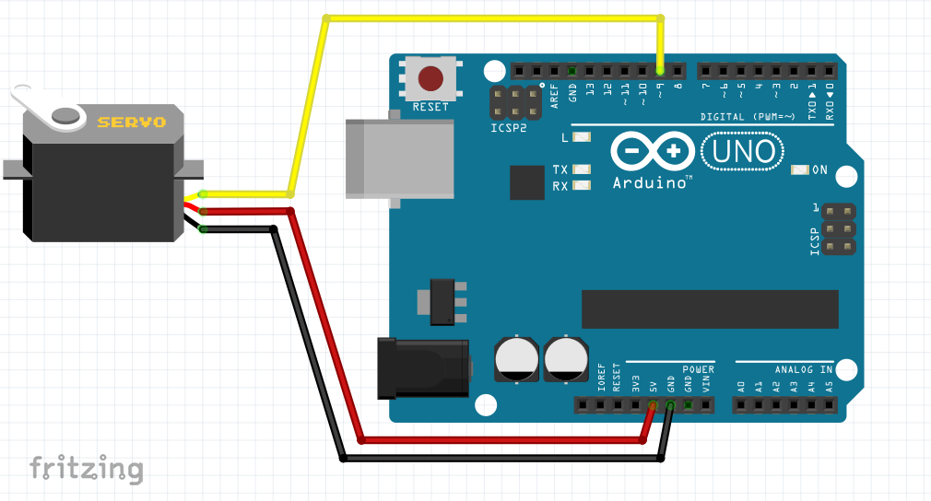
Συνδεσμολογία

Slide 19
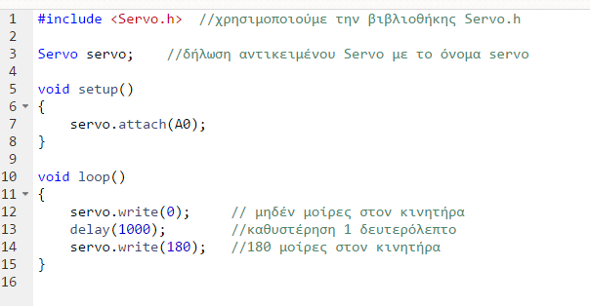
Κώδικας
https://codebender.cc/sketch:268494

Slide 20
Εξάσκηση με το Servo
Συνδέστε τον Servo Κινητήρα στην πλακέτα Arduino Uno
Και δοκιμάστε την περιστροφή του σε διάφορες μοίρες (πχ 90,45,180 κλπ)

Slide 21
Άσκησεις
Χρησιμοποιήστε έναν κινητήρα DC όπου:
Θα περιστρέφεται δεξιόστροφα
Θα ξεκινάει η ταχύτητα του από το μηδέν έως την τελική του ταχύτητα (255)
Καθυστέρηση 50milliseconds
#TIP χρησιμοποιήστε δομή ελέγχου FOR

